Slide 1
声源定位（SSL）调研 · 竞品篇
摄像头“听声转向”竞品调研
消费级云台摄像头 · 智能屏与机器人 · 会议摄像头 · 芯片与方案
汇报人：令狐雅熙 2026.11
Notes:
这部分是场景一的竞品调研，覆盖四类产品：消费级云台摄像头、智能屏和家庭机器人、会议摄像头，以及芯片和算法方案。所有信息都标了证据等级，便于判断可信度。

Slide 2
四个发现：听声转向在家用摄像头仍属少数，成熟产品都靠“声学粗定位 + 视觉确认”
1
家用云台摄像头：听声转向仍是少数型号功能
2
成熟产品都是“声学粗定位 + 视觉确认”
萤石 C6C 无极巡航版（2019，3 麦 360°）、华为智选海雀雀蛋 Pro（2025，双麦 + 音画追踪）有此功能；主流型号多为“声音 / 哭声告警 + 画面移动追踪”
Echo Show 10、Cisco、Logitech、Jabra、Owl 等均把麦克风阵列定位与人脸 / 人形检测结合，未见只靠声学的方案
→ 差异化空间仍在
→ 印证视听融合路线
3
墙面反射导致转错是公认痛点
4
定位能力正在下沉到芯片
Amazon 官方指出噪声、多人和墙面反射会让波束偏离说话人；Echo Show 10 需用户划定运动范围，评测仍见转错
Amazon 在自研 AZ1 上端侧运行声学定位与视觉模型；XMOS 把测向做进语音处理芯片；IPC 芯片厂商公开资料未见此能力
→ 干扰表 + 视觉复核必须做
→ 芯片级参考方案是机会（判断）
Notes:
先说四个发现。第一，家用云台摄像头里，听声转向还是少数型号的功能，主流产品只做声音告警加画面追踪，说明有差异化空间。第二，做得最成熟的产品——Echo Show 10 和各家会议摄像头——都是声学粗定位加视觉确认，没有只靠声学的，这印证了我们的视听融合路线。第三，墙面反射导致转错方向是公认痛点，连 Amazon 都要用户手动划定运动范围。第四，定位能力正在下沉到芯片：Amazon 在自研芯片上端侧跑，XMOS 做进了语音芯片，而 IPC 芯片厂商的公开资料里没看到，这可能是我们的机会，这一点是我的判断。

Slide 3
调研范围：四类产品覆盖“家用—会议—芯片”，每条信息标注证据等级
1
消费级云台摄像头
2
智能屏与家庭机器人
3
会议摄像头
4
芯片与算法方案
与场景一形态最接近
家用场景的视听融合标杆
发言人跟踪最成熟的品类
能力下沉的方向
萤石 C6C 无极巡航版
华为智选 海雀雀蛋 Pro / 海雀 Pro
TP-Link Tapo C210 / C212
小米智能摄像机 C700
Amazon Echo Show 10（已停产）
Amazon Astro
Cisco Quad Camera（前代 SpeakerTrack 60）
Logitech Rally Bar
Poly Studio X70
Jabra PanaCast 50
Owl Labs Meeting Owl 4+
华为 IdeaHub
Amazon AZ1 Neural Edge
XMOS XVF3800
思必驰、声智（算法方案商）
IPC SoC 厂商（公开资料）
证据等级
A
官方技术文档 / 技术博客
B
官方产品页、新闻稿、数据表
C
电商页、第三方评测、社区
Notes:
调研分四类：消费级云台摄像头和场景一形态最接近；智能屏和家庭机器人是家用场景视听融合的标杆，主要是 Amazon；会议摄像头是发言人跟踪最成熟的品类；最后看芯片和算法方案，判断能力下沉的方向。每条信息我都标了证据等级：A 是官方技术文档或技术博客，B 是官方宣传和数据表，C 是电商页、第三方评测和社区。

Slide 4
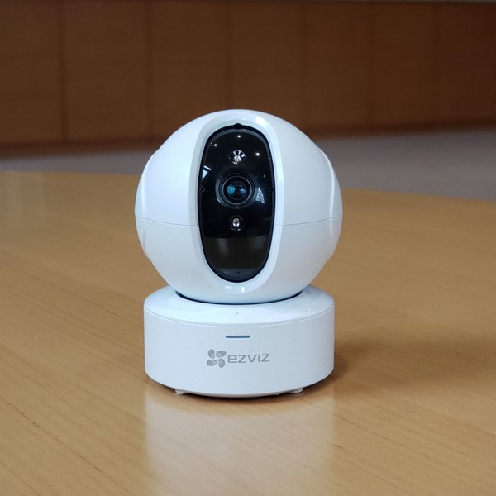
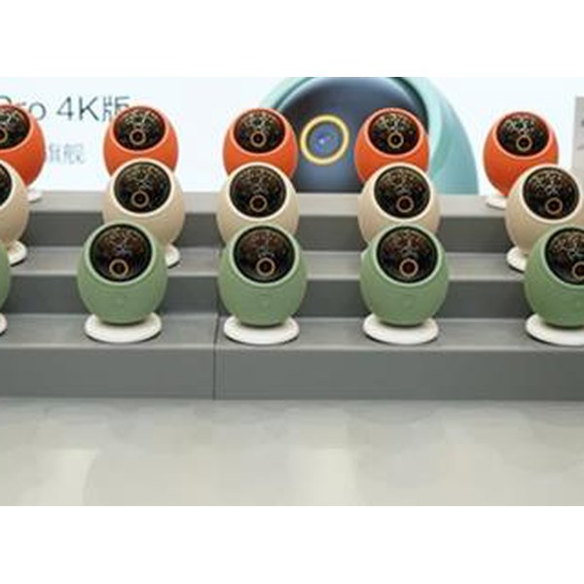
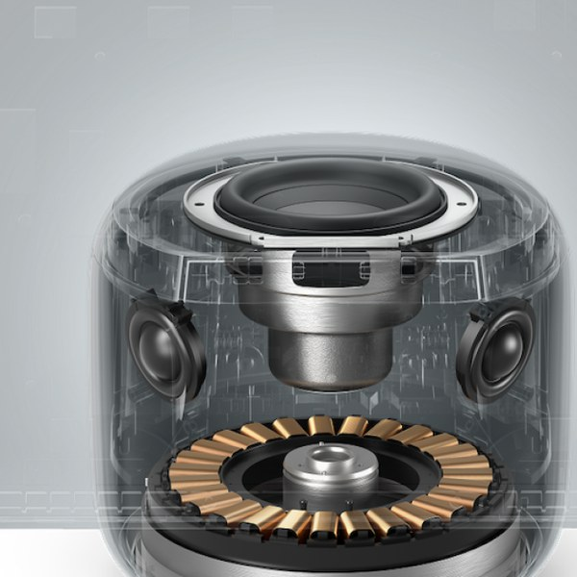
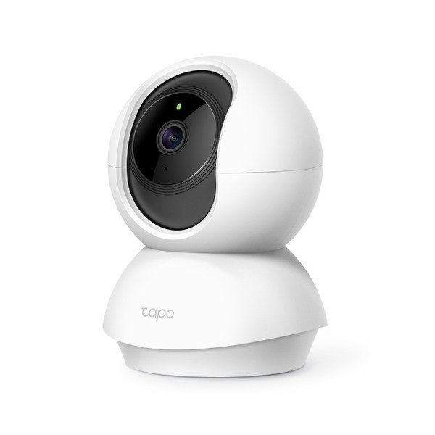
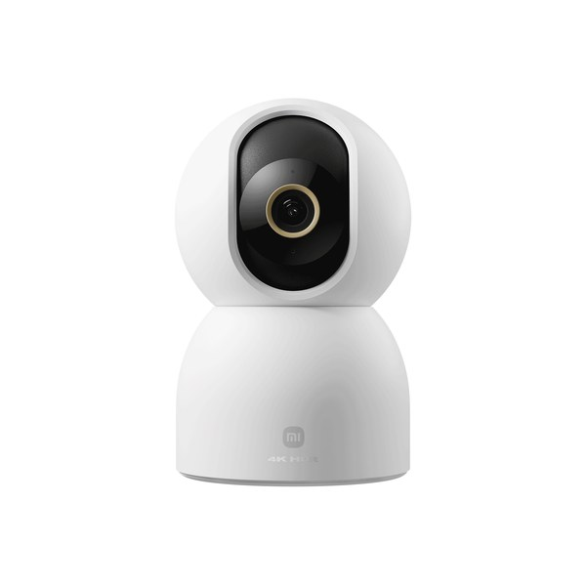
产品一览①：家用摄像头与智能屏——听声转向仍属少数，Echo Show 10 是最好的技术参照
图片来自各厂商官网或发布会报道，仅供内部调研；点击“↗”打开来源
萤石 C6C 无极巡航版（2019）
华为智选 海雀雀蛋 Pro（2025）
Amazon Echo Show 10（2021，已停产）
3 麦，360° 声源定位，转向声源拍摄
人形追踪、巡航追踪
追踪转速最高 120°/s
双麦 + 自研音频算法，“C 位音画追踪”
“海雀海雀”唤醒后转向说话人
评测称正面 180° 内识别；399 元起
声源定位 + 视觉融合，转屏跟随
死区 / 保持区 / 运动区；AZ1 端侧处理
零售商与 iFixit 标注已停产
图：萤石官方资讯
图：快科技发布会报道
图：Amazon Science 官方透视图
证据 A/B 官方资讯 ↗
证据 C 发布会报道 ↗
证据 A 官方技术博客 ↗
TP-Link Tapo C210
小米智能摄像机 C700（2024）
一眼看出的差异
哭声检测
移动追踪：跟随画面中的移动目标
未见声源定位
4K，双电机云台 360° / 110°
响声、哭声、玻璃破碎检测 + 人形追踪
未见声源定位
萤石：3 麦，覆盖 360°
雀蛋 Pro：双麦，宣称正面 180°——与我们“2 麦只能测 0–180°”的仿真结论一致
唤醒后转向已有先例：雀蛋 Pro（“海雀海雀”）、Echo Show 10（已停产）
Tapo、小米 C700：只有声音检测 + 视觉追踪
图：TP-Link 官网
图：小米官网
证据 B 官网 ↗
证据 B 官网 ↗
Notes:
这页先把家用竞品放在一起看。萤石 C6C 无极巡航版是 3 麦、360 度声源定位，官方资讯可查。华为智选海雀的雀蛋 Pro 是 2025 年 3 月发布的，双麦加自研音频算法，主打“C 位音画追踪”，喊“海雀海雀”就会转向说话人；有体验文章说它在正面 180 度范围内识别，这正好和我们仿真里 2 麦只能覆盖 0 到 180 度的结论一致。Echo Show 10 是声学加视觉融合，最接近我们的场景。Tapo 和小米只有视觉追踪。点击每张卡片右下角的链接可以打开来源。

Slide 5
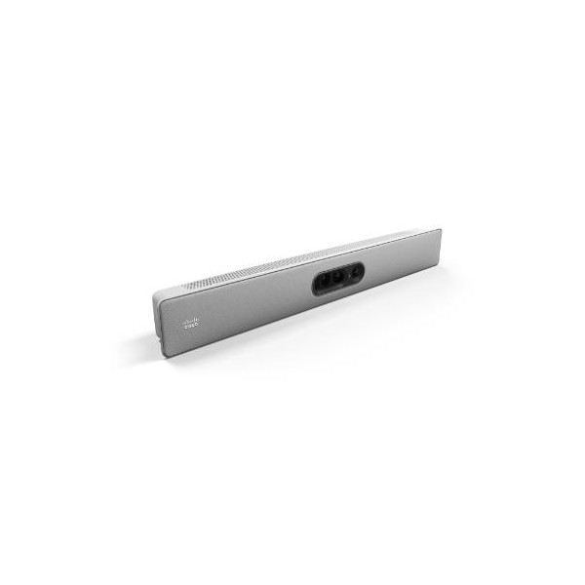
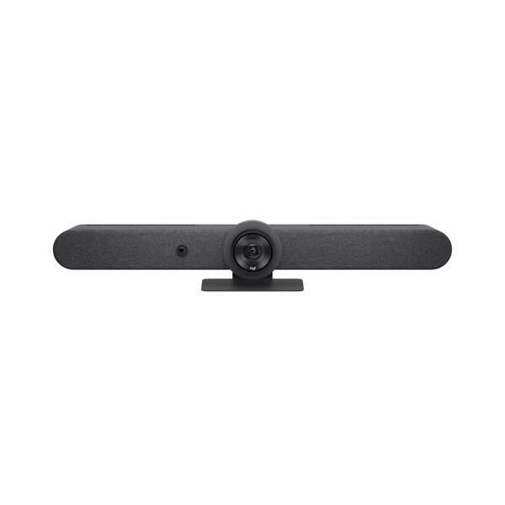
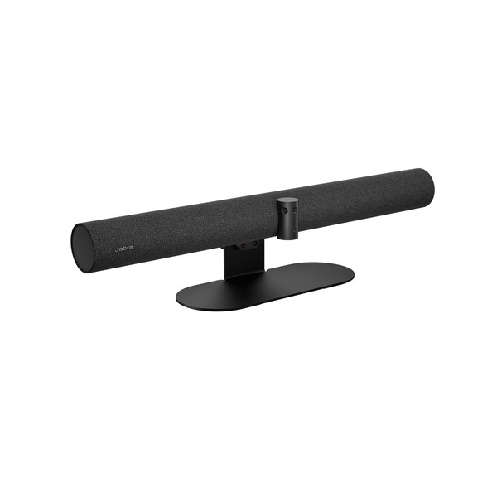
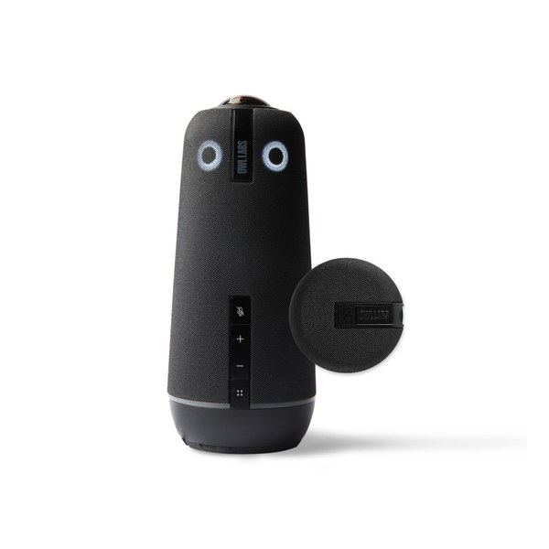
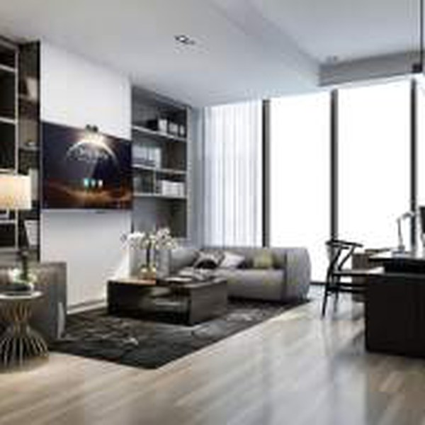
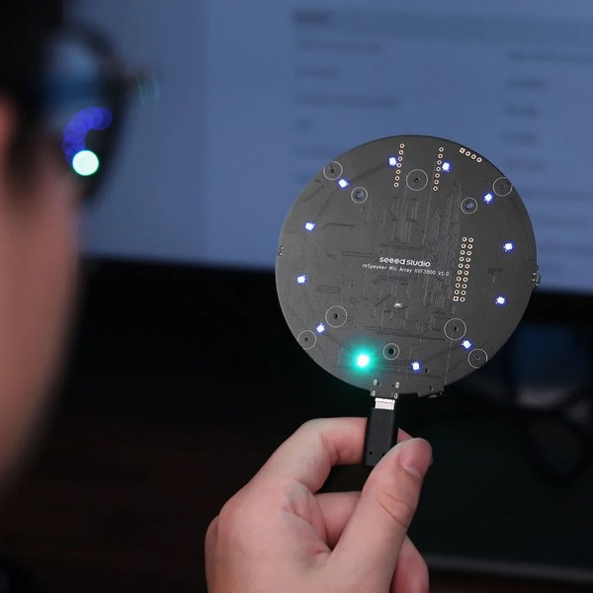
产品一览②：会议设备与芯片方案——多麦阵列 + 视觉确认已是标配，测向能力在下沉到芯片
图片来自各厂商官网或官方 Wiki，仅供内部调研；点击“↗”打开来源
Cisco Quad Camera（现行）
Logitech Rally Bar（RightSight 2）
Jabra PanaCast 50
内置 8 麦阵列，专用于 SpeakerTrack 计算
人脸检测确认发言人
前代 SpeakerTrack 60 双摄方案已下线
Speaker View（2022）：音频 + 双摄识别发言人
画中画同时显示全景
6 麦波束成形（零售规格）
8 个波束成形麦克风
180° 视场
Virtual Director 实时聚焦发言人
图：Webex / Cisco 官网
图：Logitech 官网
图：Jabra 官网
证据 B/C 官网 ↗
证据 B 官网 ↗
证据 B 官网 ↗
Owl Labs Meeting Owl 4+（2024）
华为 IdeaHub ES2 Plus
XMOS XVF3800 语音处理芯片
360° 4K 鱼眼，64 MP 传感器
8 个全向麦，拾音半径 5.5 m
结合视觉、声音、动作聚焦说话人
12 麦阵列，12 m 波束成形拾音；智能跟踪 3.0
B3 数据表：发言人跟踪即智能声源定位，保持发言人居中
集团内产品，可内部请教
1 个扫描波束 + 2 个跟踪波束
主机可读取各波束方位角
常用 4 麦圆阵，360° 测向
图：Owl Labs 官网
图：华为企业业务官网
图：Seeed ReSpeaker XVF3800 评估板（Seeed Wiki）
证据 B 官方数据表 ↗
证据 B 官网 ↗
证据 A 官方文档 ↗
Notes:
第二页是会议设备和芯片方案。会议设备的共同点是多麦阵列做粗定位、摄像头人脸检测确认发言人，Cisco 还用双摄预先对准下一位，保证切换平滑。值得一提的是 Cisco SpeakerTrack 60 的官网页已经下线了，说明这一代产品已经迭代。华为自己的 IdeaHub ES2 Plus 官网写的是 12 麦阵列、12 米波束成形拾音和智能跟踪 3.0，是集团内产品，可以内部请教。最后是 XMOS 的语音处理芯片，把测向直接做进芯片：一个波束扫描新说话人，两个波束负责跟踪，主机可以直接读方位角，图里是 Seeed 基于它做的 4 麦评估板。

Slide 6
家用云台摄像头：仅少数型号能“听声转向”，华为智选雀蛋 Pro 已走向“音画追踪”
产品 | 声学能力 | 视觉能力 | 转向 / 追踪 | 证据
萤石 C6C 无极巡航版 （2019） | 3 麦设计，360° 声源定位，判定声源位置后转向拍摄 | 人形追踪、巡航追踪 | 水平 360° 连续旋转；追踪最高 120°/s | A/B 官方资讯 ↗
华为智选 海雀雀蛋 Pro （2025） | 双麦 + 自研音频算法；“海雀海雀”唤醒后感知声源并转向；评测称正面 180° 内识别 | “C 位音画追踪”、无极追踪；4K | 399 元起；2025-03 发布 | C 发布会报道 ↗
华为智选 海雀智能摄像头 Pro （2024） | 商品页宣传声源定位，可配合语音唤醒控制云台；哭声与异常声识别 | AI 人形侦测、移动追踪 | 评测称搭载海思芯片 | C 商品页 ↗
TP-Link Tapo C210 / C212 | 哭声检测 | 移动追踪：自动跟随移动目标 | 视觉追踪 | B 官网 ↗
小米智能摄像机 C700 （2024） | 响声、哭声、玻璃破碎检测；未见声源定位 | AI 人形检测与追踪 | 双电机云台 360° / 110° | B 官方 FAQ ↗
启示 萤石 2019 年已有 3 麦 360° 声源定位，但主流家用型号多年后仍以视觉追踪为主；2025 年雀蛋 Pro 用双麦做“音画追踪”，说明华为生态已在推进。双麦只能覆盖正面 180°，若要 360° 听声转向，需 3–4 麦（见主方案阵列页）。
Notes:
家用云台摄像头里，有明确证据能听声转向的不多。萤石 C6C 无极巡航版，官方资讯写明 3 麦设计、360 度声源定位，判定声源后转向拍摄，追踪最高每秒 120 度，这是 2019 年的产品。华为智选海雀雀蛋 Pro 是 2025 年发布的，双麦加自研音频算法，主打 C 位音画追踪，喊“海雀海雀”会转向说话人，评测称正面 180 度内识别；2024 年的海雀 Pro 商品页也宣传了声源定位，这两条都只有媒体和电商资料，证据等级是 C。主流型号像 Tapo C210 和小米 C700，官方资料写的是哭声、响声检测加人形追踪，没有声源定位。启示是：主流仍以视觉追踪为主，听声转向的成本和误转体验还没被很好解决；雀蛋 Pro 说明华为生态已经在推进，但双麦只能覆盖正面 180 度。

Slide 7
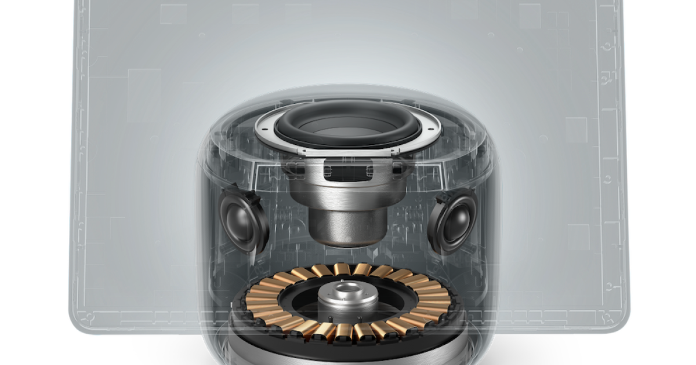
标杆拆解 Echo Show 10：声学定位 + 视觉确认 + 分区运动控制，全部端侧完成
来源：Amazon Science 官方技术博客（证据等级 A），评测补充（C）；产品 2021 年发布，零售商与 iFixit 标注已停产，仍是最好的公开技术参照
官方披露的做法 | 对应本方案
声学 + 视觉融合：声源定位（声波分解 + 机器学习）与视觉识别人体融合，区分人声与墙面反射 | E1 视听融合、视觉复核
不用波束选择直接驱动转动：噪声、多人和反射会让最佳波束偏离说话人 | 独立的测向 + 跟踪模块
抗反射：设置时由用户划定运动范围，范围外的声音被忽略 | 干扰方向表、运动范围设置
运动约束：角速度 ≤ 180°/s、角加速度 ≤ 360°/s²，碰到障碍物即停 | 云台速度 / 加速度限制
视觉：10 英尺内精确率 > 95%；时空滤波抑制运动模糊误检 | 视觉确认阈值与滤波
隐私与算力：在自研 AZ1 Neural Edge 上端侧处理，图像转为特征点后删除 | 全链路端侧处理
评测反馈（C）：不限制运动范围时，常因附近表面反射转错方向 | 误转率专项测试
图：Echo Show 10 透视图（Amazon Science 官方）
运动三区：死区不动 · 保持区停稳后才转 · 运动区立即跟随
死区
保持区
保持区
运动区
运动区
Notes:
Echo Show 10 是和场景一最像的家用产品：一块会转的屏幕，听到唤醒词转向你，视频通话时跟着你。Amazon 的官方技术博客披露了很多细节。第一，它是声源定位加视觉融合，视觉用来区分真人和墙面反射。第二，他们明确说波束选择不适合直接驱动转动，因为噪声、多人和反射会让波束偏。第三，用户设置时划定运动范围来抗反射。第四，运动控制分三区：中央死区不动，保持区等人停稳再转，边缘运动区立即跟随，这和我们的死区加确认帧数的设计一致，可以直接借鉴。第五，全部在自研的 AZ1 芯片上端侧处理。评测里也提到，不限制范围时常因为反射转错，所以误转一定要专项测试。

Slide 8
会议摄像头：发言人跟踪已形成“多麦阵列粗定位 + 人脸确认 + 平滑切换”的成熟范式
产品 | 麦克风 | 摄像头 | 跟踪方式 | 证据
Cisco Quad Camera（现行） 前代 SpeakerTrack 60 | 内置 8 麦阵列，只用于 SpeakerTrack 计算（不传输音频） | 四镜头（前代为双摄） | 麦阵定位说话人大致位置，人脸检测确认；前代双摄可预先对准下一位，切换平滑 | B/C 官网 ↗
Logitech Rally Bar （RightSight 2，2022） | 6 麦波束成形（零售规格） | 双摄像头 | Speaker View：音频 + 视觉识别当前发言人，画中画同时显示全景 | B 发布稿 ↗
Jabra PanaCast 50 | 8 个波束成形麦克风 | 180° 视场 | Virtual Director 实时聚焦当前发言人 | B 官网 ↗
Owl Labs Meeting Owl 4+ （2024） | 8 个全向麦，拾音半径 5.5 m | 360° 4K | 结合视觉、声音、动作自动聚焦说话人 | B 数据表 ↗
Poly Studio X70 （DirectorAI） | 二阶梯度麦克风阵列 | — | 发言人跟踪；二手资料称“人脸识别 + 麦克风三角定位” | C 产品页 ↗
华为 IdeaHub （ES2 Plus） | 12 麦阵列；ES2 Plus 官网：12 m 波束成形拾音 | 4K，三摄 | 智能跟踪 3.0、发言人跟踪 | B 官网 ↗
多麦大孔径 6–12 麦，孔径远大于家用摄像头，定位更稳
视觉确认 声学只给大致位置，人脸检测决定“是谁”
平滑切换 双摄预对准、画中画，避免画面来回甩
Notes:
会议摄像头是发言人跟踪最成熟的品类。Cisco 的做法最典型：现行的 Quad Camera 内置 8 麦阵列，只用来算发言人方向，不传输音频，再用人脸检测确认是谁在说话；前代 SpeakerTrack 60 还用第二个摄像头预先对准下一位发言人，让切换更平滑，这一代官网页已经下线。Logitech、Jabra、Owl（已更新到 Meeting Owl 4+）、Poly 和华为 IdeaHub 都有类似功能，IdeaHub B3 的数据表直接把发言人跟踪写成智能声源定位。共性有三点：多麦大孔径、视觉确认、平滑切换。和家用摄像头相比，我们只有 2 到 4 个麦、孔径小、成本低，所以更要依赖跟踪和视觉。IdeaHub 是华为自己的产品，经验可以内部请教。

Slide 9
芯片与方案层：定位能力正在下沉，要么自研 SoC 端侧运行，要么做进语音前端芯片
自研 SoC
A
语音处理芯片
A
算法方案商
B
公开资料
C
Amazon AZ1 Neural Edge
XMOS XVF3800
思必驰 / 声智
IPC SoC 厂商
Echo Show 10 在其上端侧运行声学定位与视觉模型，图像不出设备
1 个自由扫描波束 + 2 个聚焦跟踪波束；主机可读取各波束方位角；常用 4 麦圆阵，360° 测向
线阵 / 环阵定向拾音，声纹 + DOA 联合判定说话人（见原调研 PPT 代表企业页）
本次检索未找到把声源定位作为标准 SDK 能力公开宣传的资料【待内部确认】
对我们的启示（判断）
IPC 芯片若内置“测向 + 事件识别 + 视听融合”参考方案，整机厂无需再找算法商，是芯片层的差异化点
算法设计要按芯片约束来：常开链路走低功耗通路，网络部分对齐 NPU 算子与量化
Notes:
芯片和方案层能看到一个趋势：定位能力正在下沉。Amazon 用自研的 AZ1 芯片端侧运行声学定位和视觉模型；XMOS 的 XVF3800 语音芯片直接内置测向，一个波束负责扫描新说话人，两个波束负责跟踪，主机可以读出方位角。算法方案商有思必驰、声智。IPC 芯片厂商这边，我这次公开检索没找到把声源定位当标准 SDK 能力宣传的资料，这需要内部再确认。如果属实，对我们来说，在芯片里提供测向加事件识别加视听融合的参考方案，可能是一个差异化点，这是我的判断。

Slide 10
技术路线定位：家用产品开始走向音画融合，成熟的融合跟踪仍在会议设备与智能屏
视觉作用 ↑
视听融合
雀蛋 Pro（C）
Echo Show 10
Cisco Quad
Logitech
Jabra / Owl
华为 IdeaHub
★ 本方案目标
视觉独立追踪
Tapo C210/C212
乐橙等
萤石 C6C 无极
海雀 Pro（C）
无视觉
XMOS XVF3800
声学作用 →
仅检测告警
定位并转向
定位 + 持续跟踪
绿色格为目标区：以家用摄像头的成本和阵列规模，做到智能屏 / 会议设备级的视听融合跟踪，并叠加事件识别（哭声、玻璃破碎、报警音）
Notes:
把所有产品放进一个三乘三的矩阵：横轴是声学的作用，从只做检测告警，到定位并转向，到定位加持续跟踪；纵轴是视觉的作用，从没有视觉，到视觉独立追踪，到视听融合。家用摄像头集中在中间偏下：萤石和海雀能声学转向，但视觉追踪是独立功能，没看到融合的说明。视听融合的持续跟踪集中在右上角，是 Echo Show 10 和会议设备。XMOS 是纯声学的定位加跟踪。我们的目标是右上角：用家用摄像头的成本和阵列规模，做到会议设备级的视听融合跟踪，再叠加事件识别。

Slide 11
共性痛点有据可查：反射误转、多人干扰、自身回放、转动抖动、隐私顾虑
痛点 | 公开证据 | 本方案对策
墙面反射导致转错方向 | Amazon：反射会让波束偏离说话人；评测：Echo Show 10 不限制运动范围时常转错（A / C） | 干扰方向表 + 运动范围设置 + 视觉复核
多人与噪声下方向不稳 | Amazon：噪声、多人会干扰波束选择；SSL 无法区分两个差异很大的方向时不转动（A） | 测向网络 + 跟踪器 + 说话人检测；低置信度不转
设备自身播放干扰跟踪 | Cisco 社区：本地扩声会干扰发言人跟踪，不建议使用（C） | 对讲 / 播放期间门控测向，或用回声消除参考信号
转动抖动、来回甩 | Echo Show 10 设计死区 / 保持区 / 运动区；Cisco 双摄预对准实现平滑切换（A / B） | 死区 + 确认帧数 + 速度 / 加速度限制
隐私顾虑 | Echo Show 10 强调端侧处理、图像不上云（A） | 全链路端侧处理，只上传事件结果
证据等级：A 官方技术文档 / 技术博客；B 官方产品页、新闻稿、数据表；C 电商页、第三方评测、社区
Notes:
五个共性痛点都有公开证据。反射误转，Amazon 和评测都提到；多人和噪声下方向不稳，Amazon 甚至规定无法区分两个方向时不转动，这个低置信度不转的策略可以直接用；设备自己播放声音会干扰跟踪，Cisco 社区明确不建议本地扩声，对应我们在对讲或播放期间门控测向；转动抖动，Echo Show 10 用三区设计，Cisco 用双摄预对准；隐私方面都强调端侧处理。右列是我们的对策，大部分已经在方案里。

Slide 12
启示：以“稳、不乱转”为核心卖点，视听融合打底，事件识别增值，端侧芯片承载
1
差异化
2
技术路线
3
体验设计
把听声转向从少数高端型号变成芯片参考方案的标配能力（判断）
声学粗定位 + 视觉确认是行业共识，对应方案 E1，应尽早规划
借鉴 Echo Show 10：死区 / 保持区 / 运动区、运动范围设置、速度限制、低置信度不转
4
安防价值
5
隐私与功耗
6
内部协同
定位 + 事件识别：Astro 已把玻璃破碎、烟雾 / CO 报警声检测做成订阅服务，说明有付费意愿
端侧处理 + 两级触发常开，契合家用隐私与低功耗要求
IdeaHub 发言人跟踪、海雀雀蛋 Pro 音画追踪已有经验，建议内部请教
Notes:
总结成六条启示。差异化上，把听声转向做成芯片参考方案的标配；技术路线上，视听融合是共识；体验设计可以直接借鉴 Echo Show 10 的三区和低置信度不转；安防价值上，Astro 已经把玻璃破碎和烟雾报警声检测做成订阅服务，说明用户愿意付费，所以事件识别加定位有商业价值；隐私和功耗靠端侧加两级触发；最后，华为内部 IdeaHub 和海雀 Pro 已有经验，建议请教。

Slide 13
下一步：竞品实测，用统一测试矩阵得到竞品基线，再据此定我们的指标
1
样机
2
场地
3
测试矩阵
4
指标
5
产出
萤石带声源定位的云台型号
海雀雀蛋 Pro（双麦，重点）
普通云台摄像头作对照
客厅类房间（RT60 约 0.4 s）
空旷房间（RT60 约 0.8 s）
地面贴量角标记
8 个方位 × 3 个距离（1 / 2.5 / 4 m）
安静 / 电视开启 / 靠墙
真人说话、拍手、音箱播放哭声
转向命中率（目标进画面中央一半）
响应时延（手机 240 fps 录像计时）
电视开启 1 小时误转次数
竞品基线表
据此确定我们的 KPI
典型失效案例视频
可继续补充的调研
专利检索：围绕“云台 + 麦克风阵列 + 声源定位 + 视觉确认”梳理主要厂商布局，规避风险、寻找空白
用户评价挖掘：电商与社区中关于“乱转、转错、反应慢”的反馈，量化痛点频次
Notes:
下一步建议做竞品实测：拿萤石带声源定位的型号、海雀雀蛋 Pro，再加一台普通云台摄像头作对照；在两个混响不同的房间里，按 8 个方位、3 个距离、3 种条件测；指标是转向命中率、响应时延和电视开启一小时的误转次数。产出竞品基线表，再据此定我们的 KPI。另外还可以补两项调研：专利检索和用户评价挖掘。

Slide 14
资料来源
[A] Amazon Science：The science behind Echo Show 10 ↗
[A] XMOS XVF3800 文档：Voice Processing Pipeline ↗
[A/B] 萤石官方资讯：C6C 无极巡航版 3 麦 360° 声源定位（2019-04-02） ↗
[B] 华为 IdeaHub ES2 Plus 官网；IdeaHub 新闻稿（12 麦阵列、发言人跟踪） ↗
[B] Logitech RightSight 2 发布稿（2022-02-01）；Rally Bar 官网 ↗
[B] Jabra PanaCast 50 官网 ↗
[B/C] Cisco / Webex 摄像头页（Quad Camera）；SpeakerTrack 60 数据表（已下线） ↗
[B] Owl Labs Meeting Owl 4+ 官方数据表 ↗
[B] 小米智能摄像机 C700 官网与官方 FAQ ↗
[B] 华为 IdeaHub B3 数据表（发言人跟踪 = 智能声源定位） ↗
[C] iFixit：Echo Show 10（3rd Gen）设备页（已停产） ↗
[B] TP-Link Tapo C210 官网 ↗
[C] 快科技：华为智选海雀雀蛋 Pro 发布会报道（2025-03） ↗
[C] 京东商品页：华为智选海雀智能摄像头 Pro ↗
[A] Seeed Wiki：ReSpeaker XVF3800（评估板图片来源） ↗
证据等级：A 官方技术文档 / 技术博客；B 官方产品页、新闻稿、数据表；C 电商页、第三方评测、社区。产品图片来自上述官网 / 报道，仅供内部调研使用。信息截至 2026-11，具体型号功能以官方最新说明为准。
Notes:
资料来源按证据等级列出，汇报时如被问到某条出处可以直接指到这里。

